Slide 1
Kosten und Nutzen der Berufsausbildung in Deutschland
–
Ergebnisse der BIBB-Betriebsbefragung 2012/13
Anika Jansen
Felix Wenzelmann
Gudrun Schönfeld
Harald Pfeifer

Slide 2
Überblick
Die Betriebsbefragung
Messung von Kosten und Nutzen
Hauptergebnisse
  Durchschnittliche Kosten Nutzen
  Kosten und Nutzen nach verschiedenen Merkmalen
  Langfristige Nutzenaspekte
  Vergleich zur vorherigen Erhebung
Zusammenfassung

Slide 3
Die Betriebsbefragung
Erhebung der Ausbildungskosten im BIBB seit 1980 (Konzeptionelle Grundlage entwickelt von der Sachverständigenkommission „Kosten und Finanzierung der beruflichen Bildung“ im Jahr 1974)
Ziel: Transparenz der Kosten der beruflichen Bildung; Kenntnis des betrieblichen Beitrags, Kenntnis des Kosten-Nutzen Verhältnis
Repräsentative Stichprobe von Ausbildung- und Nichtausbildungsbetrieben
3032 ausbildende und 913 nicht-ausbildende Betriebe wurden u.a. zu Kosten und Nutzen der Ausbildung und Rekrutierung von Fachkräften befragt
Befragungszeitraum: September 2013 bis April 2014; Feldarbeit wurde durchgeführt von infas
Computergestützte persönliche Befragung (CAPI)

Slide 4
Die Betriebsbefragung
Interviewpartner sind die für die Ausbildung verantwortlichen Personen, in kleinen Betrieben ist das häufig der Betriebsinhaber
Sehr komplexer Fragebogen; Interviewdauer bei den ausbildenden Betrieben im Schnitt bei über 70 Minuten
Befragung wird jeweils auf einen Ausbildungsberufs bezogen (211 Ausbildungsberufe erfragt, davon etwa 43 in einer Fallzahl (mind. 20), die für Einzelauswertungen ausreicht)

Slide 5
Messung von Kosten und Nutzen
Bruttokosten
Nutzen
Personalkosten der Auszubildenden
(Vergütungen, Sozialleistungen)
Erträge durch die produktiven
Leistungen der Auszubildenden
Personalkosten der Ausbilder
(z.B. haupt- und nebenberufliche
Ausbildertätigkeit)
Anlage- und Sachkosten
(z.B. am Arbeitsplatz oder in der
Lehrwerkstatt)
Finanzielle Mittel aus Förderprogrammen des Bundes,
der Länder, des Europäischen Sozialfonds (ESF), der BA oder aus einer Umlagefinanzierung
Sonstige Kosten
(z.B. Lehr- und Lernmaterialien
oder Kammergebühren)

Slide 6
Messung von Kosten und Nutzen
Bruttokosten
-
Erträge
=
Nettokosten

Slide 7
Aufteilung der Bruttokosten nach Kostenarten

Slide 8
Ausbilderkosten
 | Gibt es | Anzahl | Std. aller Ausbilder / Woche | Kosten/Std.
Hauptberufliche Ausbilder | 3,28 % | 2,03 | 33,64 | 21,37 €
Nebenberufliche Ausbilder
Führungskräfte | 87% | 1,83 | 15,45 | 28,88 €
Fachkräfte | 82 % | 4,06 | 25,47 | 18,73 €
An – und ungelernte | 20 % | 4,13 | 11,61 | 13,08 €
Externe Ausbilder | 9 % | - | 89 Std./Jahr | 1.391 €/Jahr

Slide 9
Durchschnittliche Bruttokosten
Durchschnittliche Bruttokosten pro Auszubildenden und Ausbildungsjahr

Slide 10

Bruttokosten, Erträge und Nettokosten
Durchschnittliche Kosten pro Auszubildenden und Ausbildungsjahr
12.535 €
5.397 €

Slide 11
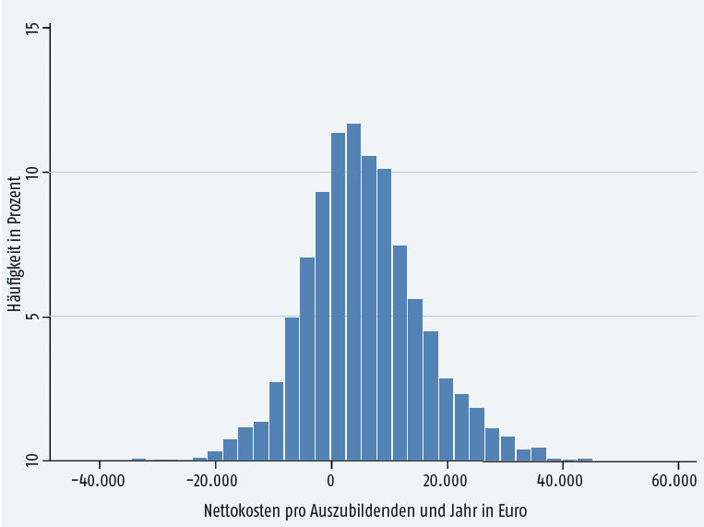
Verteilung der Nettokosten
Wie kommt die Variation zustande?

Slide 12
Verschiedene Merkmale: nach Ausbildungsjahren
Notes:
Das hier noch differenzieren

Slide 13
Verschiede Merkmale: Betriebsgröße
Notes:
Das hier noch differenzieren

Slide 14
Verschiede Merkmale: Branche
Notes:
Das hier noch differenzieren

Slide 15
Verschiede Merkmale: Ausbildungsberufe (Beispiele)
Notes:
Das hier noch differenzieren

Slide 16
Verschiede Merkmale: Berufstyp
Notes:
Das hier noch differenzieren

Slide 17

Weitere Nutzenkomponenten
Nutzen durch die Übernahme der Ausgebildeten:
Unabhängigkeit vom externen Arbeitsmarkt
  Eingesparte Rekrutierungs- und Einarbeitungskosten
  Vermeidung von Produktionsausfällen
  Verringerung des Fehlbesetzungsrisiko
  Längerfristige Produktivitätsdifferenzen
Nutzen durch die Ausbildung:
Imagegewinn bei Zulieferern, Kunden und potentiellen Arbeitnehmern
Synergien mit Weiterbildungsaktivitäten

Slide 18
1. Eingesparte Rekrutierungskosten

Slide 19
1. Eingesparte Rekrutierungskosten

Slide 20
1. Eingesparte Rekrutierungskosten

Slide 21
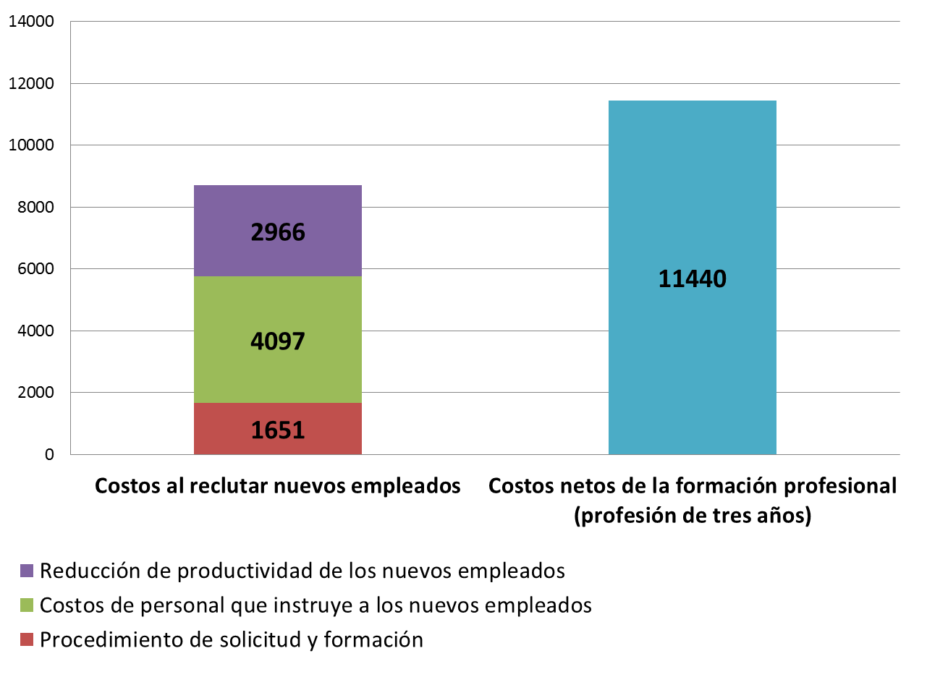
1. Eingesparte Rekrutierungskosten
Rekrutierungskosten
Gesamten Nettokosten für einen dreijährigen Beruf
Minderleistung während der Einarbeitungszeit
Personalkosten der Einarbeitung
Personalkosten der Einarbeitung
Bewerbungsverfahren

Slide 22
1. Eingesparte Rekrutierungskosten
Zusammenhang zwischen den Nettokosten und den Rekrutierungskosten
Rekrutierungskosten
Nettokosten

Slide 23



Weitere Nutzenkomponenten
58 % der Betriebe beurteilen die Verfügbarkeit geeigneter Arbeitskräfte als schlecht oder sehr schlecht.
2. Reduzierung des Risikos von Ausfallkosten
Ausfallkosten sind schwer monetär zu schätzen; Daher Abschätzung des Risikos:
Verfügbarkeit geeigneter Arbeitskräfte (in Region und im ausgewählten Ausbildungsberuf)
Anteil der Betriebe, die nicht alle Fachkräftestellen besetzen konnten
Anteil der unbesetzten Fachkräftestellen
3. Fehlbesetzungen
Anteil neuer Fachkräfte, die Betrieb innerhalb eines Jahres wieder verließen
4. Die langfristigen Vorteile intern Ausgebildeter im Vergleich zu vom externen Arbeitsmarkt rekrutierten Fachkräften
Leistungsunterschiede nach der Einarbeitungszeit im Vergleich zu einer im Betrieb tätigen Fachkraft
19 Prozent aller Ausbildungsbetriebe gaben an, dass sie in den letzten drei Jahren nicht alle Fachkräftestellen besetzen konnten (im Durchschnitt 55 % der Stellen).
Im Laufe eines Jahres verlassen im Durchschnitt 7 % der neu eingestellten Fachkräfte wieder den Betrieb.
57 % der Betriebe gaben an, dass es Leistungsunterschiede am Ende der Einarbeitung gibt.

Slide 24
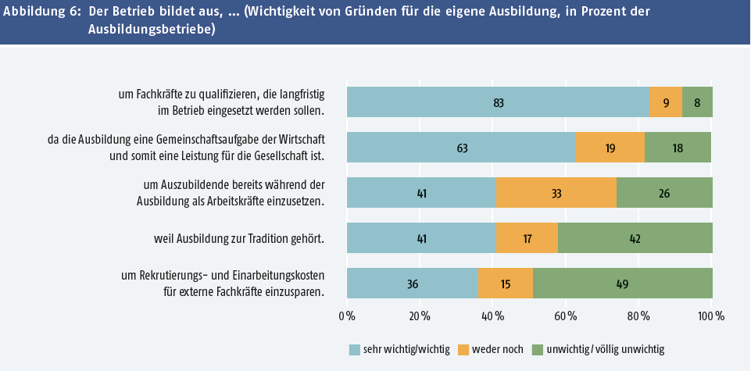
Einschätzung der Betriebe

Slide 25
Übernahmequote der Betriebe
Anteil Übernommener an allen erfolgreichen Absolventen in den Jahren 2011-2013:

Slide 26
Langfristiger Nutzen
Zusammenhang zwischen den Nettokosten und der Übernahmequote
Übernahmequote
Nettokosten

Slide 27
Entwicklung der Ausbildungskosten 1

Slide 28
Entwicklung der Ausbildungskosten 2

Slide 29
Entwicklung der Ausbildungskosten 3

Slide 30
Zusammenfassung
Ausbildung lohnt sich entweder kurz- oder langfristig
Die Ausbildungskosten hängen mit den Berufen, Branchen, der Ausbildungsdauer und der Betriebsgröße zusammen.
Für knapp 30 % aller Betriebe entstehen gar keine Ausbildungskosten
Für den Rest der Betriebe überwiegen die langfristigen Nutzenkomponenten, wie eingesparte Rekrutierungskosten und Sicherung des Fachkräftenachwuchses
Fachkräftequalifizierung für den eigenen Bedarf ist der wichtigste Grund auszubilden (oder eben nicht auszubilden)
Insgesamt sind Betriebe zu nicht unerheblichen Investitionen in die Ausbildung Jugendlicher bereit. Insgesamt investieren Betriebe in Deutschland 7,7 Mrd. Euro in die Ausbildung (Bruttokosten 25,6 Mrd. Euro)

Slide 31
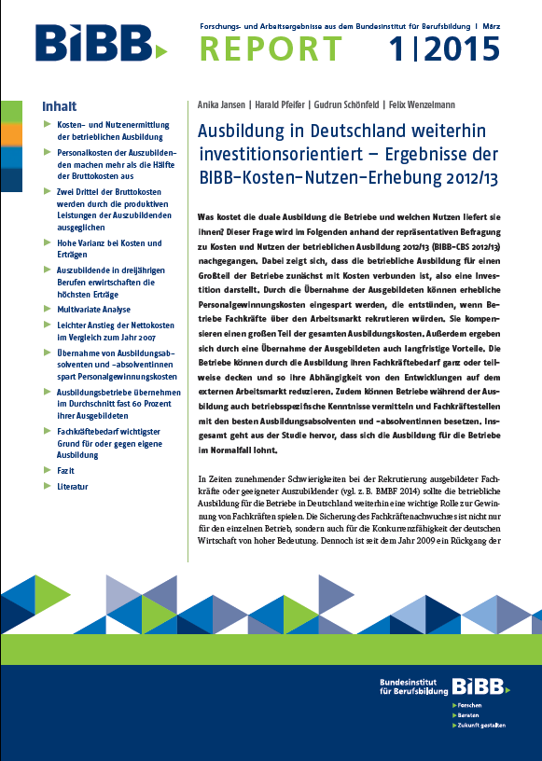
Weitere Informationen …
www.bibb.de

Slide 32
Vielen Dank für Ihre
Aufmerksamkeit!
Kontakt:
Anika Jansen (jansen@bibb.de)
Harald Pfeifer (harald.pfeifer@bibb.de)
Gudrun Schönfeld (schoenfeld@bibb.de)
Felix Wenzelmann (wenzelmann@bibb.de)

